Slide 1

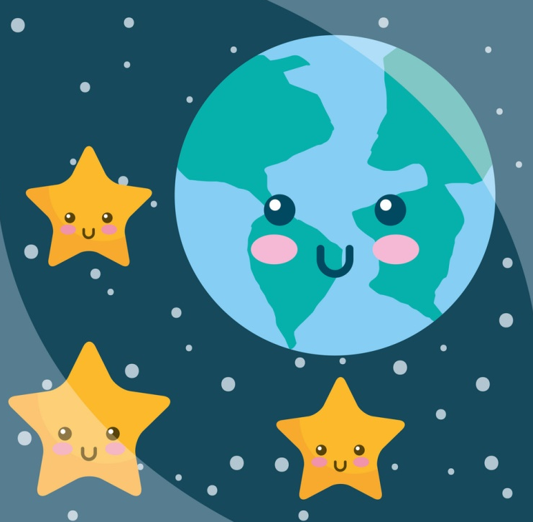


CHỦ ĐỀ 6:
TRÁI ĐẤT VÀ BẦU TRỜI
BÀI 28
BÀI 28
CÁC MÙA TRONG NĂM ( tiết 1 )

Slide 2
CHỦ ĐỀ 6:
TRÁI ĐẤT VÀ BẦU TRỜI
BÀI 28
BÀI 28
CÁC MÙA TRONG NĂM ( tiết 1 )

Slide 3
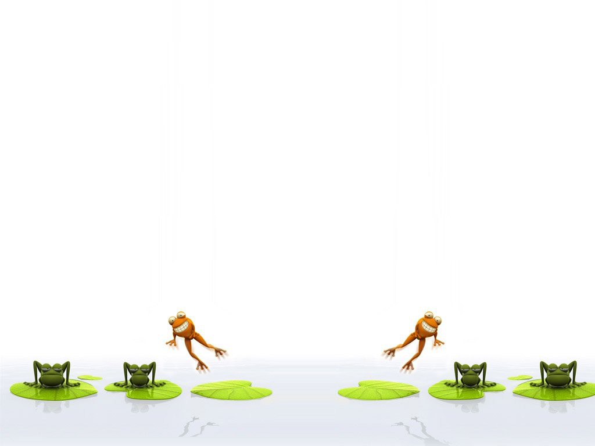
THỰC HÀNH
1. Nơi em đang sống có các mùa nào?
2. Nêu đặc điểm của thời tiết của từng mùa đó?

Slide 4
Miền Bắc có 4 mùa trong một năm. Đó là mùa xuân, mùa hè, mùa thu, mùa đông.
Mùa xuân: thời tiết ấm áp, cây cối đâm chồi nảy lộc
Mùa hè: thời tiết nóng nực, cây cối xanh tốt.
Mùa thu: Thời tiết mát mẻ, se se lạnh, cây cối rụng nhiều lá vàng.
Mùa đông: Thời tiết lạnh, rét buốt, cây cối trơ trụi lá.

Slide 5
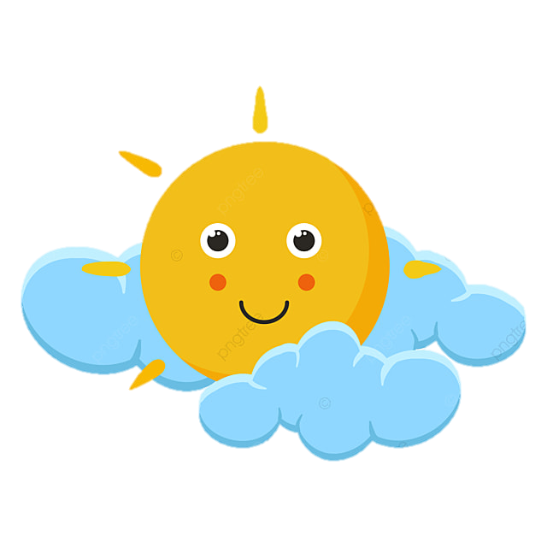
Nhiều nơi trên Trái Đất, một năm có bốn mùa: xuân, hè, thu, đông; có nơi chỉ có hai mùa: mùa mưa và mùa khô.

Slide 6
Tạm biệt và hẹn gặp lại các con!

